Slide 1
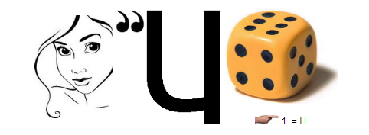
Личность

Slide 2
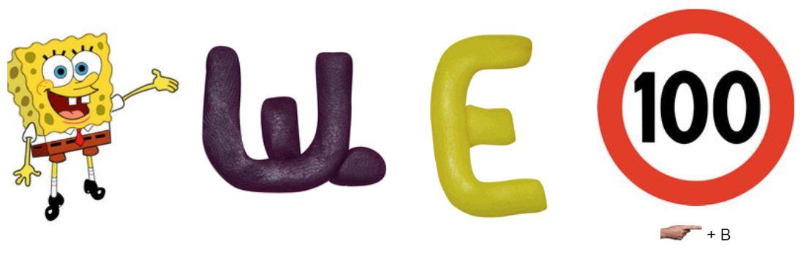
Общество

Slide 3
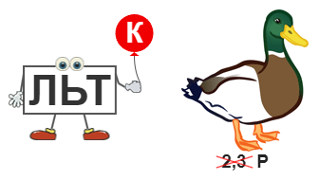
Культура

Slide 4
Личность-общество-культура.

Slide 5
Цель урока:
1. Узнать, что такое личность?
2.Вспомнить понятие «общество»?
3.Вспомнить понятие «культура»?
4. Найти связь между понятиями.
Видео

Slide 6
Человек- биосоциальное существо
Человек- общественное существо, обладающее разумом и сознанием, субъект общественно-исторической деятельности и культуры, относящийся к виду Человек разумный (лат. Homo sapiens).
Человек единственный элемент, относящийся и к природе и к обществу.

Slide 7

Личность
1. Что значит быть личностью?
2. Когда человек становиться личностью?
3. Что для этого необходимо?

Slide 8
Личность – это человек, обладающий определенными ,лишь ему одному присущими физическими и психическими особенностями. Только личность обладает сознанием (отношения человека к миру, понимание того, что он делает, как живет итд.)
ЛИЧНОСТЬЮ НЕ РОЖДАЮТСЯ, А СТАНОВЯТСЯ.

Slide 9
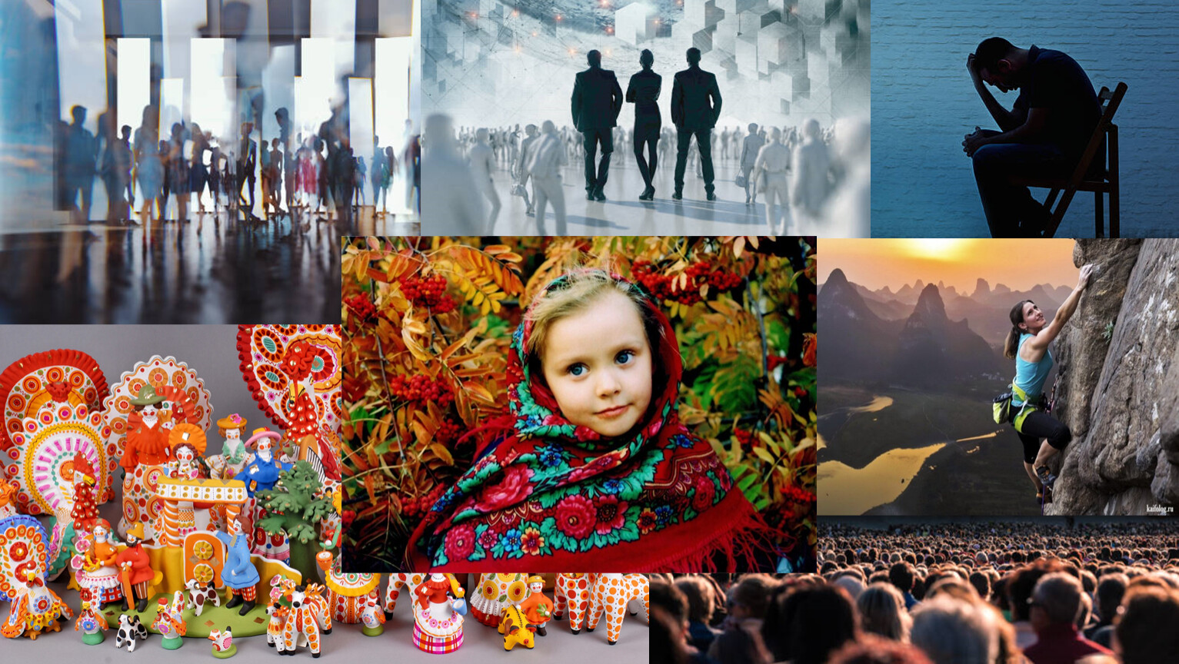
Индивид- человек, как представитель биологического вида. Челове́к разу́мный (лат. Homo sapiens)
Индивидуальность- уникальный набор физиологических, психологических и социальных качеств, отличающих одного индивида от другого.

Slide 10
Общество –это обособившаяся от природы, но тесно с ней связанная часть материального мира.
Что такое общество?
Общество- это человеческая общность, специфику которой представляют отношения людей между собой, их формы взаимодействия и объединения.

Slide 11
Процесс усвоения человеком совокупности знаний, норм поведения, привычек, позволяющих ему быть полноценным членом общества называют социализацией.
Этапы социализации:
Адаптация ( усвоение образцов деятельности группы)
Индивидуализация( развитие собственных ценностей)
Интеграция ( применение личных способностей для личного и общего успеха).

Slide 12
Агенты социализации
Семья
Сверстники
Организации,учреждения.

Slide 13

Мировоззрение- система взглядов человека на природу , общество итд., состоит из важнейших убеждений.
Убеждения- твердые, осознанные и обдуманные взгляды, верования.

Slide 14

Преобразуя окружающую природу человек одновременно преобразовал себя: совершенствовал умения , развивал способности и качества человека становилось частью культуры.
Культура- это все, что созданно человеком.

Slide 15
Внутренняя( ценности,обычаи,нормы созданные человеком).
Не может существовать вне общества, характеризуется историчностью и многообразием.
Культура
Материальная
Духовная
Внешняя (созданная руками человека).

Slide 16
Основные области культуры: материальная и духовная.
Виды культуры
Материальная
- Орудие труда
-Жилища
- Одежда
-Трудовой опыт людей
(украшения, книги,дороги итд)
Духовная
-Просвящение
- Наука
-Искусство
(язык,церемонии,произведения искусства).

Slide 17
Закрепление
Культура
Личность
Общество
Все, что создается человеком и при этом само создает человека
Совокупность людей, объединённых для общения, совместной деятельности.
Совокупность качеств человека, которые приобретаются им в процессе жизни в обществе, в деятельности и общении с другими людьми.

Slide 18
Цель урока:
1. Узнать, что такое личность?
2.Вспомнить понятие «общество»?
3.Вспомнить понятие «культура»?
4. Найти связь между понятиями.
Видео

Slide 19
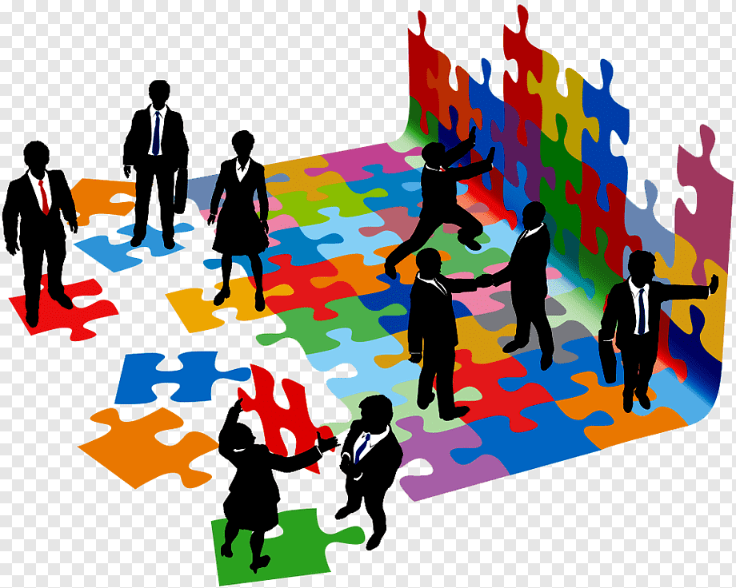
Домашнее задание
Написать какими качествами можно победить предложенные здесь:
-зло;
-грубость,
-лживость,
-лень,
-равнодушие,
-враждебность. (Ответ не менее 5 предложений).

